Slide 1
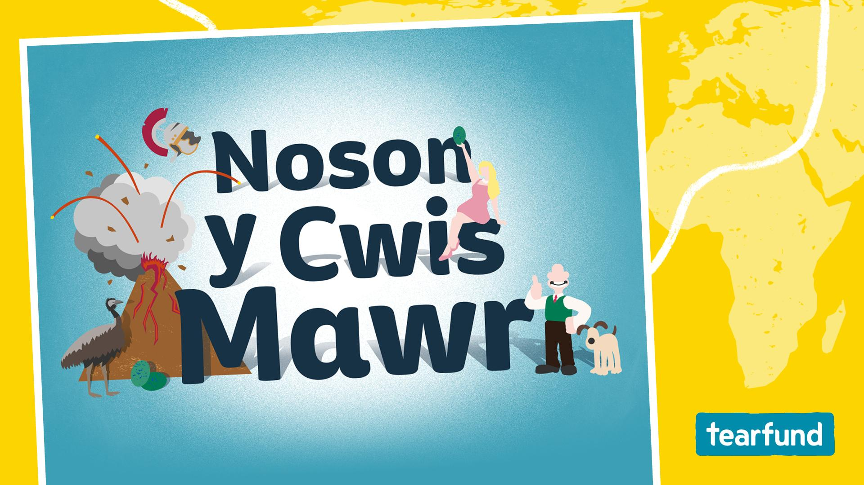

Slide 2
1. Beth yw prifddinas Bolivia? A: Sucre B: La Paz C: Cochabamba
2. Pa un o'r gwledydd hyn sydd â dim ond un brifddinas? A: Yr Iseldiroedd B: Twrci C: Côte d'Ivoire/Y Traeth Ifori
3. Beth yw prifddinas Affganistan? A: Kabul B: Islamabad C: Afghan

Slide 3
4. Ar ba gyfandir mae prifddinasoedd o'r enw Chisinau,
Ljubljana a Skopje? A: Asia B: De America C: Ewrop
5. Pa brifddinas sydd â'r enw swyddogol hiraf yn y byd ond sy'n cael ei nabod wrth enw byrrach? A: Bangkok B: Hanoi C: Kuala Lumpur
6. Beth yw prifddinas Canada? A: Ottawa B: Toronto C: Montreal

Slide 4
1. Beth yw'r prif liw ar faner y Cenhedloedd Unedig?
2. Yn 1900, darganfuwyd mai mosgitos oedd yn trosglwyddo math arbennig o salwch. Pa liw sydd ar y salwch? 'Y dwymyn _____"
3. Beth yw lliw papur litmws sydd wedi'i roi mewn hydoddiant asidaidd (acid solution)?
4. Mae saith lliw mewn enfys. P'un sydd ar goll yma? Coch, oren, melyn, gwyrdd, glas, fioled…
5. Pa liw yw wyau emiw? A: Gwyrdd B: Glas C: Porffor
6. Yn 1986, cafodd ffilm ei henwebu am 11 Oscar ond wnaeth hi ddim ennill yr un. Beth oedd ei henw? The Color…?

Slide 5
1. Dau wirionedd, un celwydd am gyfnod y Rhufeiniaid. Pa un yw'r celwydd?: A: Roedd llawer o liwiau ar gerfluniau Rhufeinig yn wreiddiol B: Nid trwy doriad cesaraidd (caesarean section) y cafodd Iwl Cesar (Julius Caesar) ei eni C: Weithiau, roedd y Rhufeiniaid yn defnyddio powdwr wedi'i wneud o ymennydd brogaod fel past dannedd
2. Dau wirionedd, un celwydd am Shakespeare. Pa un yw'r celwydd?: A: Chafodd Shakespeare ddim addysg. Dysgodd ei hunan i ddarllen ac ysgrifennu B: Cafodd Shakespeare ei eni a marw ar yr un dyddiad, sef Dydd San Siôr, 23 Ebrill C: Yn ei ewyllys, gadawodd Shakespeare ei dŷ i’w ferch a’i ‘wely ail orau’ i’w wraig
3. Dau wirionedd, un celwydd am Dân Mawr Llundain. Pa un yw'r celwydd?: A: Defnyddiodd cwmnïau yswiriant y tân i roi hwb i sefydlu'r frigâd dân gyntaf B: Meddyliodd Arglwydd Faer Llundain mai tân bach, dibwys oedd e, ac aeth yn ôl i’r gwely C: Becws Farriner’s yn Pudding Lane oedd man cychwyn y tân

Slide 6
4. Dau wirionedd, un celwydd am y Canoloesoedd. Pa un yw'r celwydd?: A: Roedd anifeiliaid yn cael eu rhoi ar brawf am lofruddio a throseddau eraill B: Hyd at yr unfed ganrif ar bymtheg (16eg ganrif), ychydig iawn o lwyau oedd yn Lloegr C: Roedd pupur a siwgwr yn costio mwy nag aur, yn ôl pwysau
5. Dau wirionedd, un celwydd am y Frenhines Victoria. Pa un yw'r celwydd?: A: Nid Victoria oedd ei henw cyntaf B: Hi ofynnodd i'w gŵr ei phriodi, nid ef yn gofyn iddi hi C: Hi oedd yr aelod cyntaf o'r teulu Brenhinol i fyw yng Nghastell Windsor
6. Dau wirionedd, un celwydd am yr Alban. Pa un yw'r celwydd?: A: Caeredin oedd y ddinas gyntaf yn y byd i gael ei gwasanaeth ambiwlans ei hunan B: Yr ungorn yw anifail swyddogol yr Alban C: Baner yr Alban, y Saltire, yw'r faner genedlaethol hynaf sy'n dal i gael ei defnyddio

Slide 7
1. Pa losgfynydd byw, yn edrych i lawr dros Sisili, yr Eidal, sy'n cael ei alw'n 'y Mynydd sy'n Mygu' ('The Smoking Mountain') A: Mynydd Etna B: Mynydd Vesuvius C: Mynydd Everest
2. Ym mha wlad yn Ne America mae'r rhaeadr uchaf yn y byd, sy'n 3,200 troedfedd o uchder? A: Brasil B: Mecsico C: Venezuela
3. Ym mha dalaith yn America mae'r Grand Canyon, a luniwyd gan afon Colorado? A: California B: Arizona C: Newfoundland

Slide 8
4. Mae Uluru, a elwir hefyd yn Ayers Rock, yn fonolith tywodfaen enfawr sy'n gysegredig i Awstraliaid Brodorol. Ym mha diriogaeth yn Awstralia mae'r tirnod arbennig hwn? A: De Cymru Newydd (New South Wales) B: Tiriogaeth y Gogledd (Northern Territory) C: Wellington
5. Ym mha wlad, sydd â'r llysenw 'Gwlad Tân a Rhew', mae llosgfynyddoedd byw a rhewlifoedd enfawr? A: Yr Ynys Las (Greenland) B: Gwlad yr Iâ C: Norwy
6. Ym mha sir mae Parc Cenedlaethol Bannau Brycheiniog sy'n enwog am ei raeadrau a'i lwybrau cerdded yn y mynyddoedd? A: Powys B: Sir Benfro C: Swydd Amwythig

Slide 9
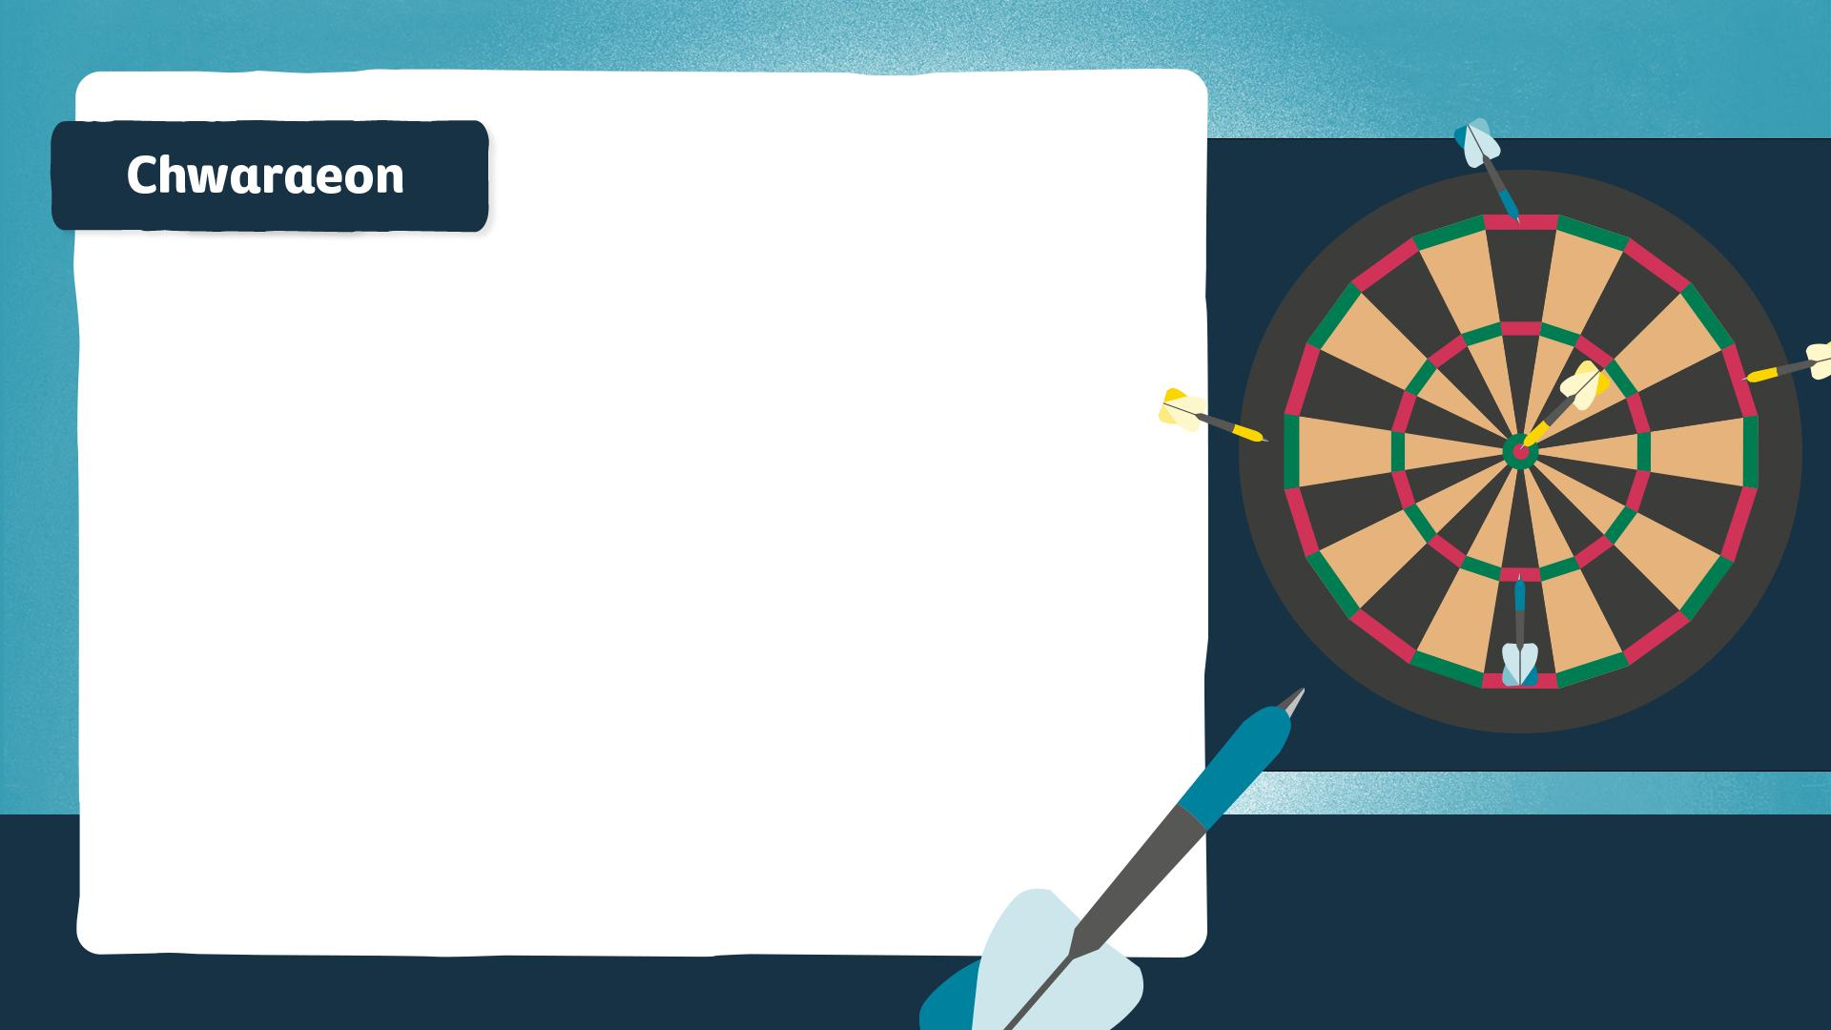
1. Sawl pwynt sydd i'w hennill am 'touchdown' mewn Pêl-droed Americanaidd? A: 6 B: 4 C: 2
2. Pa offer a ddefnyddir mewn gymnasteg i wneud symudiadau swingio ac acrobateg? A: Bariau Anghymesur (Uneven Bars) B: Bariau Rheoledig (Regulated Bars) C: Bariau Cyfochrog (Parallel Bars)
3. Ym mha gamp roedd Medi Harris yn cynrychioli Prydain yn y Gemau Olympaidd eleni? A: Rhwyfo B: Nofio C: Karate

Slide 10
4. Pwy sydd wedi ennill y nifer fwyaf o 'grand slams' mewn tennis, Venus Williams ynteu Serena Williams?
5. Pa rif sydd i'r dde o'r rhif 20 ar fwrdd dartiau arferol? A: 1 B: 5 C: 3
6. Pa wlad yn Affrica oedd y gyntaf i gyrraedd Cwpan y Byd, pêl-droed? A: Yr Aifft B: Cameroon C: Côte d'Ivoire (Y Traeth Ifori)

Slide 11
1. Ffilm: A Streetcar Named Desire (1951): ‘I have always relied on the ________ of _________.’
2. Cân: Hallelujah gan Leonard Cohen: ‘It goes like this, the fourth, the fifth/ The minor falls, the _____ _____.’
3. Ffilm: Wallace & Gromit: The Wrong Trousers (1993): ‘It's the wrong trousers Gromit! And they've ____ ____!”

Slide 12
4. Cân: Fel hyn ‘da ni fod gan Bwncath: ‘Pan oedden ni'n iau, er i'n cyrff fod mor frau / Roedd 'na awydd cryf i _________.’
5. Ffilm: Dune (2021): “Dreams make good stories, but everything important happens when we're _____.”
6. Cân: Flowers gan Miley Cyrus: ‘I can buy myself flowers/ Write my name in ___ ____.’

Slide 13
1. Pa ffilm gomedi ffantasi enillodd fwyaf o arian yn y sinemâu yn 2023?
2. Yn 2023, taith gyngherddau gan pa ganwr neu gantores oedd y gyntaf i ddod i mewn â $2bn?
3. Cafodd pennod olaf y gyfres Happy Valley ar y BBC fwy o wylwyr nag unrhyw ddrama deledu arall o Brydain yn 2023. Pwy oedd yn chwarae rhan y Sarjant Catherine Cawood?

Slide 14
4. Pa glwb pêl-droed, sy'n eiddo i'r actorion enwog, Ryan Reynolds a Rob McElhenney, gafodd ddyrchafiad i'r Gynghrair Bêl-droed ar ôl absenoldeb o 15 mlynedd?
5. Pa un o'r eitemau hyn a werthwyd am y pris mwyaf mewn ocsiwn yn 2023? A: Het dau gornel oedd yn perthyn i Napoleon B: Jeans oedd yn perthyn i'r canwr grunge Kurt Cobain C: Crys LA Lakers oedd yn eiddo i Wilt Chamberlain
6. Pa ganwr-gyfansoddwr Gwyddelig, a aned ym Mhrydain, a fu farw yn 2023?

Slide 15
1. Pa ddiod boblogaidd o Mecsico sy'n cynnwys ffrwythau fel mango, pinafal a melon dŵr wedi'u blendio, gyda dŵr a joch o sudd leim?
2. Pa bryd o fwyd o Ffrainc sy'n cynnwys darnau o gig eidion wedi'u coginio'n araf mewn gwin coch (Bwrgwyn yn aml), stoc cig eidion, moron, nionod/winwns, garlleg a bouquet garni?
3. Pa derm o Japan sy'n cyfeirio at reis wedi'i sesno a chynhwysion eraill fel llysiau, pysgod, neu wymon? Caiff ei weini'n aml wedi'i rowlio mewn nori neu mewn dysgl.

Slide 16
4. Beth yw'r prif beth sy'n rhoi blas i "Za'atar", cyfuniad o sbeisys o'r Dwyrain Canol?
5. Pa bryd traddodiadol o Dde America sy'n cynnwys sleisys tenau o bysgod amrwd, gan amlaf wedi'u mwydo mewn sudd sitrws fel leim neu lemwn, ac yn aml wedi'u cymysgu â winwns/nionod, pupur tsili, a choriander?
6. Pa ddiod draddodiadol, o Dwrci'n wreiddiol, sy'n cynnwys iogwrt, dŵr a halen, gyda mint neu giwcymber i roi blas weithiau?

Slide 17
Sleid ar gyfer eich rownd bonws chi yw hon. Mae nifer o syniadau hwyliog ar dudalen 5 o Becyn y Cwisfeistr. (Dilëwch y nodyn hwn cyn defnyddio'r sleid.)
1. Rhowch gwestiwn yma…
2. Rhowch gwestiwn yma…
3. Rhowch gwestiwn yma…
4. Rhowch gwestiwn yma…
5. Rhowch gwestiwn yma…
6. Rhowch gwestiwn yma…

Slide 19
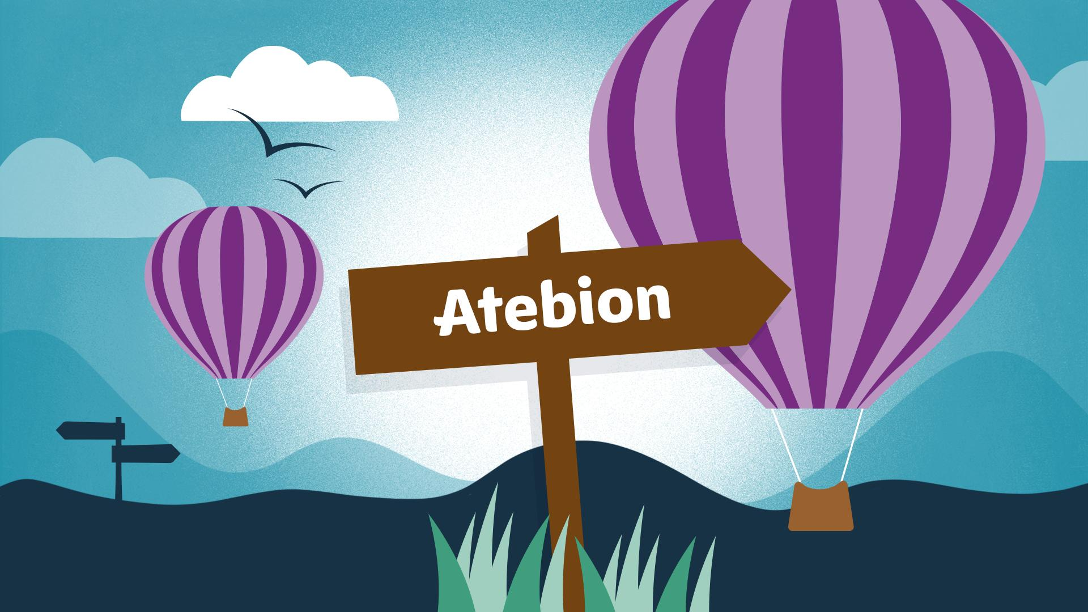

Slide 20
1. Beth yw prifddinas Bolivia? A: Sucre B: La Paz C: Cochabamba
B: La Paz
2. Pa un o'r gwledydd hyn sydd â dim ond un brifddinas? A: Yr Iseldiroedd B: Twrci C: Côte d'Ivoire/Y Traeth Ifori
B: Twrci
3. Beth yw prifddinas Affganistan? A: Kabul B: Islamabad C: Afghan
A: Kabul
PWYSIG: Peidiwch â dileu unrhyw ran o dudalennau'r atebion. Mae'r cwestiynau a'r atebion i'w gweld ar y sleidiau ond pan fyddwch yn gwylio'r cyflwyniad ar ffurf Sioe Sleidiau, mae'r sleidiau'n cael eu hanimeiddio fel bod yr atebion yn ymddangos wrth i chi glicio. (Dilëwch y nodyn hwn cyn defnyddio'r sleid.)

Slide 21
4. Ar ba gyfandir mae prifddinasoedd o'r enw Chisinau, Ljubljana a Skopje? A: Asia B: De America C: Ewrop
C: Ewrop
5. Pa brifddinas sydd â'r enw swyddogol hiraf yn y byd ond sy'n cael ei nabod wrth enw byrrach? A: Bangkok B: Hanoi C: Kuala Lumpur
A: Bangkok
6. Beth yw prifddinas Canada? A: Ottawa B: Toronto C: Montreal
A: Ottawa

Slide 22
1. Beth yw'r prif liw ar faner y Cenhedloedd Unedig?
Glas
Y dwymyn felen
2. Yn 1900, darganfuwyd mai mosgitos oedd yn trosglwyddo math arbennig o salwch. Pa liw sydd ar y salwch? 'Y dwymyn _____"
Pinc
3. Beth yw lliw papur litmws sydd wedi'i roi mewn hydoddiant asidaidd (acid solution)?
4. Mae saith lliw mewn enfys. P'un sydd ar goll yma? Coch, oren, melyn, gwyrdd, glas, fioled…
Indigo
5. Pa liw yw wyau emiw? A: Gwyrdd B: Glas C: Porffor
A: Gwyrdd
6. Yn 1986, cafodd ffilm ei henwebu am 11 Oscar ond wnaeth hi ddim ennill yr un. Beth oedd ei henw? The Color…?
Purple

Slide 23
1. Dau wirionedd, un celwydd am gyfnod y Rhufeiniaid. Pa un yw'r celwydd?: A: Roedd llawer o liwiau ar gerfluniau Rhufeinig yn wreiddiol B: Nid trwy doriad cesaraidd (caesarean section) y cafodd Iwl Cesar (Julius Caesar) ei eni C: Weithiau, roedd y Rhufeiniaid yn defnyddio powdwr wedi'i wneud o ymennydd brogaod fel past dannedd
C yw'r celwydd. Ymennydd llygod oedd e.
A yw'r celwydd. Aeth Shakespeare i'r ysgol ramadeg leol yn Stratford-upon-Avon
2. Dau wirionedd, un celwydd am Shakespeare. Pa un yw'r celwydd?: A: Chafodd Shakespeare ddim addysg. Dysgodd ei hunan i ddarllen ac ysgrifennu B: Cafodd Shakespeare ei eni a marw ar yr un dyddiad, sef Dydd San Siôr, 23 Ebrill C: Yn ei ewyllys, gadawodd Shakespeare ei dŷ i’w ferch a’i ‘wely ail orau’ i’w wraig
3. Dau wirionedd, un celwydd am Dân Mawr Llundain. Pa un yw'r celwydd?: A: Defnyddiodd cwmnïau yswiriant y tân i roi hwb i sefydlu'r frigâd dân gyntaf B: Meddyliodd Arglwydd Faer Llundain mai tân bach, dibwys oedd e, ac aeth yn ôl i’r gwely C: Becws Farriner’s yn Pudding Lane oedd man cychwyn y tân
C yw'r celwydd. Mae becws Farriner’s oddi ar Pudding Lane mewn cilfach o'r enw Fish Yard

Slide 24
4. Dau wirionedd, un celwydd am y Canoloesoedd. Pa un yw'r celwydd?: A: Roedd anifeiliaid yn cael eu rhoi ar brawf am lofruddio a throseddau eraill B: Hyd at yr unfed ganrif ar bymtheg (16eg ganrif), ychydig iawn o lwyau oedd yn Lloegr C: Roedd pupur a siwgwr yn costio mwy nag aur, yn ôl pwysau
B yw'r celwydd. Ffyrc oedd yn brin iawn, nid llwyau
C yw'r celwydd. Hi oedd y cyntaf i fyw ym Mhalas Buckingham. Harri I oedd y cyntaf i fyw yng Nghastell Windsor
5. Dau wirionedd, un celwydd am y Frenhines Victoria. Pa un yw'r celwydd?: A: Nid Victoria oedd ei henw cyntaf B: Hi ofynnodd i'w gŵr ei phriodi, nid ef yn gofyn iddi hi C: Hi oedd yr aelod cyntaf o'r teulu Brenhinol i fyw yng Nghastell Windsor
6. Dau wirionedd, un celwydd am yr Alban. Pa un yw'r celwydd?: A: Caeredin oedd y ddinas gyntaf yn y byd i gael ei gwasanaeth ambiwlans ei hunan B: Yr ungorn yw anifail swyddogol yr Alban C: Baner yr Alban, y Saltire, yw'r faner genedlaethol hynaf sy'n dal i gael ei defnyddio
A yw'r celwydd. Y ddinas gyntaf yn y byd i gael ei brigâd dân ei hun oedd Caeredin

Slide 25
1. Pa losgfynydd byw, yn edrych i lawr dros Sisili, yr Eidal, sy'n cael ei alw'n 'y Mynydd sy'n Mygu' ('The Smoking Mountain') A: Mynydd Etna B: Mynydd Vesuvius C: Mynydd Everest
A: Mynydd Etna
2. Ym mha wlad yn Ne America mae'r rhaeadr uchaf yn y byd, sy'n 3,200 troedfedd o uchder? A: Brasil B: Mecsico C: Venezuela
C: Venezuela
3. Ym mha dalaith yn America mae'r Grand Canyon, a luniwyd gan afon Colorado? A: California B: Arizona C: Newfoundland
B: Arizona

Slide 26
4. Mae Uluru, a elwir hefyd yn Ayers Rock, yn fonolith tywodfaen enfawr sy'n gysegredig i Awstraliaid Brodorol. Ym mha diriogaeth yn Awstralia mae'r tirnod arbennig hwn? A: De Cymru Newydd (New South Wales) B: Tiriogaeth y Gogledd (Northern Territory) C: Wellington
B: Tiriogaeth y Gogledd
(Northern Territory)
5. Ym mha wlad, sydd â'r llysenw 'Gwlad Tân a Rhew', mae llosgfynyddoedd byw a rhewlifoedd enfawr? A: Yr Ynys Las (Greenland) B: Gwlad yr Iâ C: Norwy
B: Gwlad yr Iâ
6. Ym mha sir mae Parc Cenedlaethol Bannau Brycheiniog sy'n enwog am ei raeadrau a'i lwybrau cerdded yn y mynyddoedd? A: Powys B: Sir Benfro C: Swydd Amwythig
A: Powys

Slide 27
1. Sawl pwynt sydd i'w hennill am 'touchdown' mewn Pêl-droed Americanaidd? A: 6 B: 4 C: 2
A: 6
2. Pa offer a ddefnyddir mewn gymnasteg i wneud symudiadau swingio ac acrobateg? A: Bariau Anghymesur (Uneven Bars) B: Bariau Rheoledig (Regulated Bars) C: Bariau Cyfochrog (Parallel Bars)
A: Bariau Anghymesur (Uneven Bars)
3. Ym mha gamp roedd Medi Harris yn cynrychioli Prydain yn y Gemau Olympaidd eleni? A: Rhwyfo B: Nofio C: Karate
B: Nofio

Slide 28
4. Pwy sydd wedi ennill y nifer fwyaf o 'grand slams' mewn tennis, Venus Williams ynteu Serena Williams?
Serena Williams
5. Pa rif sydd i'r dde o'r rhif 20 ar fwrdd dartiau arferol? A: 1 B: 5 C: 3
A: 1
6. Pa wlad yn Affrica oedd y gyntaf i gyrraedd Cwpan y Byd, pêl-droed? A: Yr Aifft B: Cameroon C: Côte d'Ivoire (Y Traeth Ifori)
A: Yr Aifft

Slide 29
1. Ffilm: A Streetcar Named Desire (1951): ‘I have always relied on the ________ of _________.’
kindness of strangers.
2. Cân: Hallelujah gan Leonard Cohen: ‘It goes like this, the fourth, the fifth/ The minor falls, the _____ _____.’
major lift.
3. Ffilm: Wallace & Gromit: The Wrong Trousers (1993): ‘It's the wrong trousers Gromit! And they've ____ ____!”
gone wrong!

Slide 30
4. Cân: Fel hyn ‘da ni fod gan Bwncath: ‘Pan oedden ni'n iau, er i'n cyrff fod mor frau / Roedd 'na awydd cryf i _________.’
ddyfalbarhau.
5. Ffilm: Dune (2021): “Dreams make good stories, but everything important happens when we're _____.”
awake.
6. Cân: Flowers gan Miley Cyrus: ‘I can buy myself flowers/ Write my name in ___ ____.’
the sand.

Slide 31
1. Pa ffilm gomedi ffantasi enillodd fwyaf o arian yn y sinemâu yn 2023?
Barbie
2. Yn 2023, taith gyngherddau gan pa ganwr neu gantores oedd y gyntaf i ddod i mewn â $2bn?
Taylor Swift
3. Cafodd pennod olaf y gyfres Happy Valley ar y BBC fwy o wylwyr nag unrhyw ddrama deledu arall o Brydain yn 2023. Pwy oedd yn chwarae rhan y Sarjant Catherine Cawood?
Sarah Lancashire

Slide 32
4. Pa glwb pêl-droed, sy'n eiddo i'r actorion enwog, Ryan Reynolds a Rob McElhenney, gafodd ddyrchafiad i'r Gynghrair Bêl-droed ar ôl absenoldeb o 15 mlynedd?
Wrecsam
Gwerthwyd crys Lakers oedd yn eiddo i Wilt Chamberlain am $4.9m
5. Pa un o'r eitemau hyn a werthwyd am y pris mwyaf mewn ocsiwn yn 2023? A: Het dau gornel oedd yn perthyn i Napoleon B: Jeans oedd yn perthyn i'r canwr grunge Kurt Cobain C: Crys LA Lakers oedd yn eiddo i Wilt Chamberlain
6. Pa ganwr-gyfansoddwr Gwyddelig, a aned ym Mhrydain, a fu farw yn 2023?
Shane MacGowan

Slide 33
1. Pa ddiod boblogaidd o Mecsico sy'n cynnwys ffrwythau fel mango, pinafal a melon dŵr wedi'u blendio, gyda dŵr a joch o sudd leim?
Agua Fresca
2. Pa bryd o fwyd o Ffrainc sy'n cynnwys darnau o gig eidion wedi'u coginio'n araf mewn gwin coch (Bwrgwyn yn aml), stoc cig eidion, moron, nionod/winwns, garlleg a bouquet garni?
Boeuf Bourguignon
3. Pa derm o Japan sy'n cyfeirio at reis wedi'i sesno a chynhwysion eraill fel llysiau, pysgod, neu wymon? Caiff ei weini'n aml wedi'i rowlio mewn nori neu mewn dysgl.
Sushi

Slide 34
4. Beth yw'r prif beth sy'n rhoi blas i "Za'atar", cyfuniad o sbeisys o'r Dwyrain Canol?
Sumac
5. Pa bryd traddodiadol o Dde America sy'n cynnwys sleisys tenau o bysgod amrwd, gan amlaf wedi'u mwydo mewn sudd sitrws fel leim neu lemwn, ac yn aml wedi'u cymysgu â winwns/nionod, pupur tsili, a choriander?
Ceviche
6. Pa ddiod draddodiadol, o Dwrci'n wreiddiol, sy'n cynnwys iogwrt, dŵr a halen, gyda mint neu giwcymber i roi blas weithiau?
Ayran

Slide 35
1. Rhowch gwestiwn yma…
Ateb
2. Rhowch gwestiwn yma…
Ateb
3. Rhowch gwestiwn yma…
Ateb
4. Rhowch gwestiwn yma…
Ateb
5. Rhowch gwestiwn yma…
Ateb
6. Rhowch gwestiwn yma…
Ateb

